Slide 1

S
K
P
S
WELCOME
SKPS MAHOGANY PVT. LTD

Slide 2
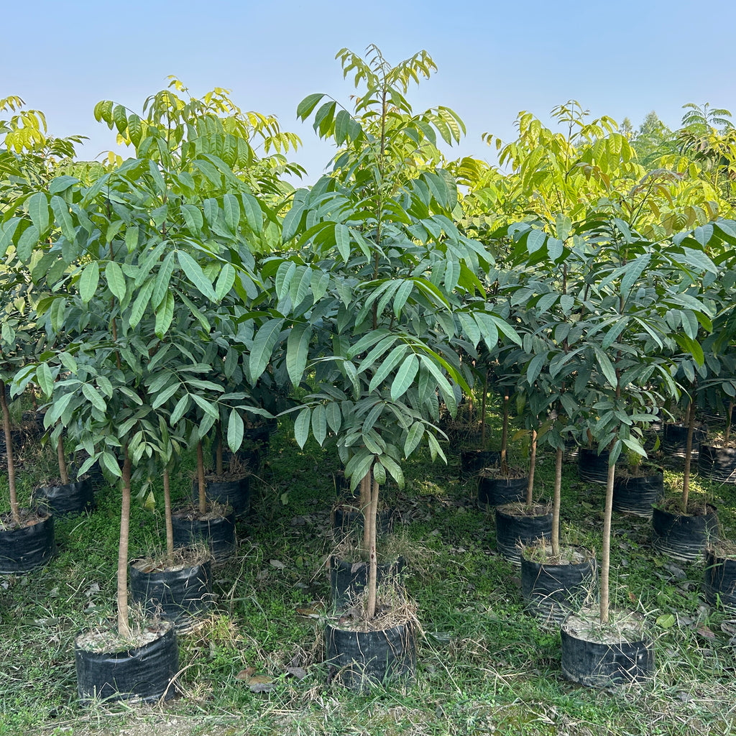
महोगनी शेती आर्थिक प्रगती

Slide 3

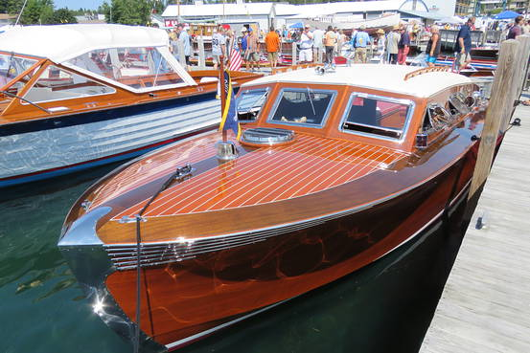
महोगनी चे उपयोग
जहाज बांधणी

Slide 4
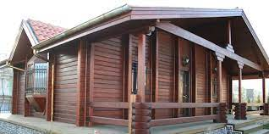
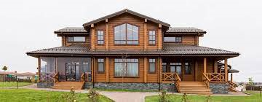
इमारत बांधणी

Slide 5
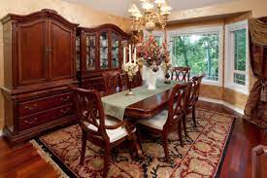
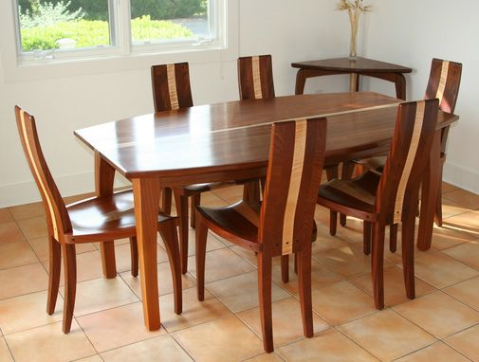
उच्च प्रतीचे फर्निचर

Slide 6
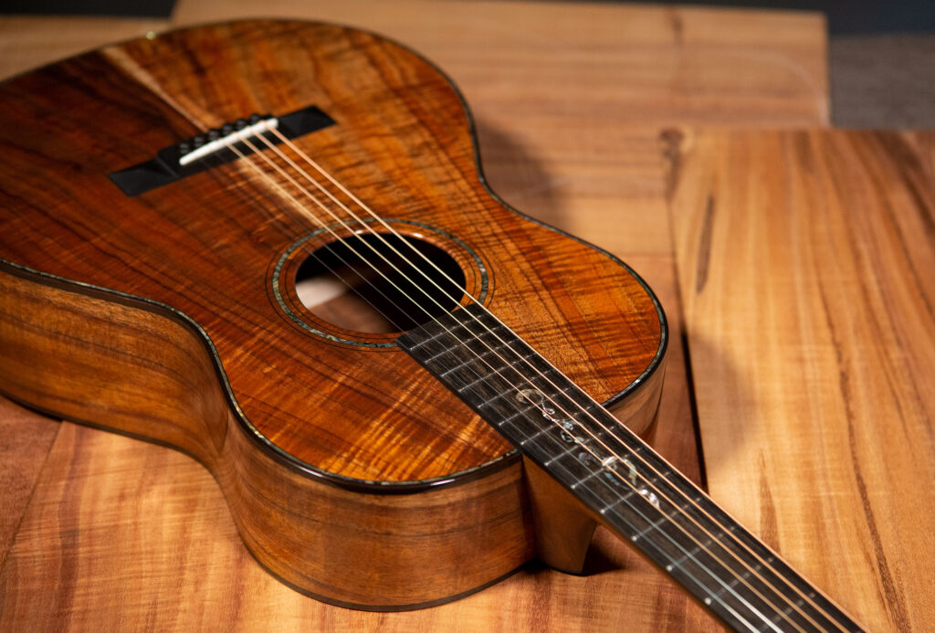
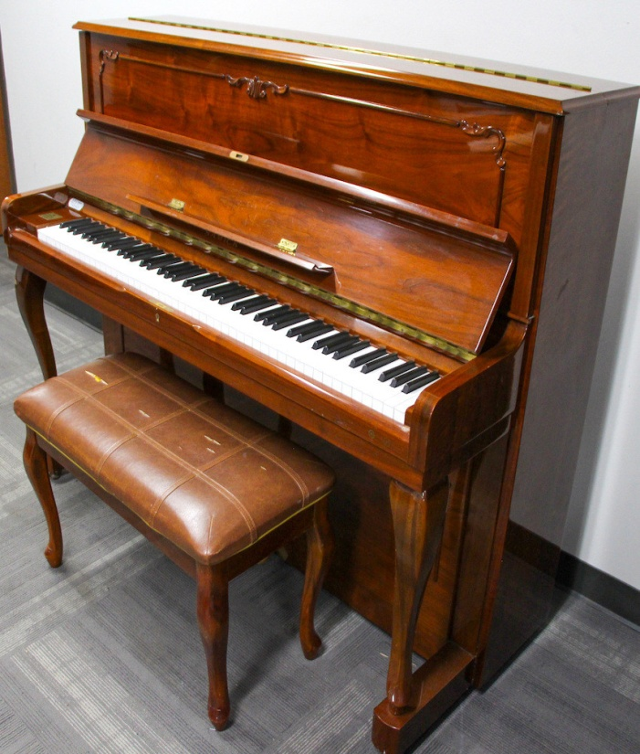
वादयनिर्मिती

Slide 7
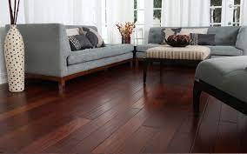
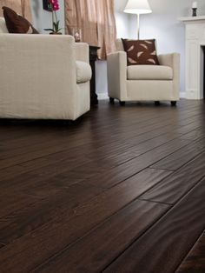
wooden flooring ( लाकडी फरशी )

Slide 8
लागवड पद्धती
10 x 10 Ft . किंवा 12 x 8 Ft अंतरावर लागवड करता येते.
महोगनी मध्ये आंतरपीक कोणते ही घेऊ शकता .
शेवगा ,पेरू ,आंबा, जांभूळ, नारळ इत्यादि यांसारख्या व
पारंपरिक शेती पद्धतीतील पिके आपण घेऊ शकतो.

Slide 9
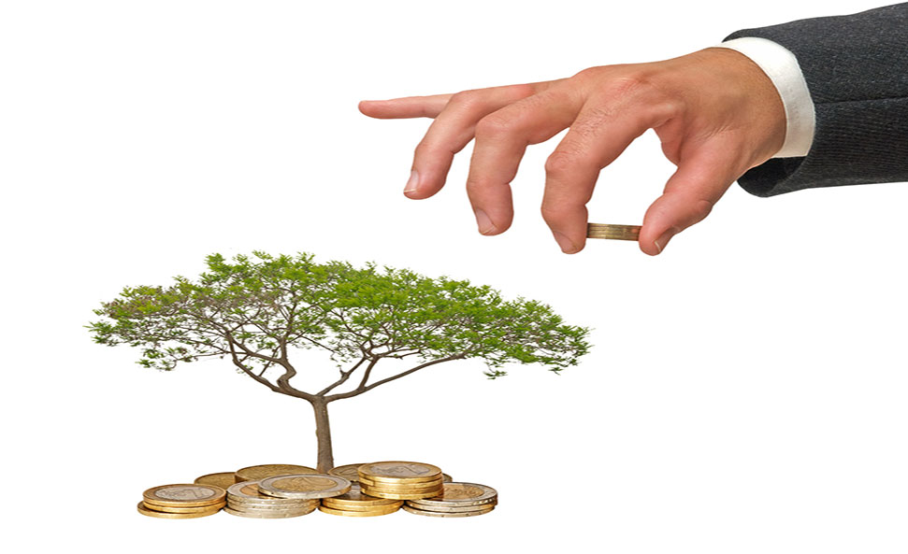
महोगनी पासून मिळणारे उत्पन्न
लागवडी पासून 4 वर्षापासून महोगनीच उत्पन्न मिळण्यास सुरवात होते .
कार्बन क्रेडिट
फळांपासून मिळणारे बीज उत्पादन
लाकूड विक्री

Slide 10
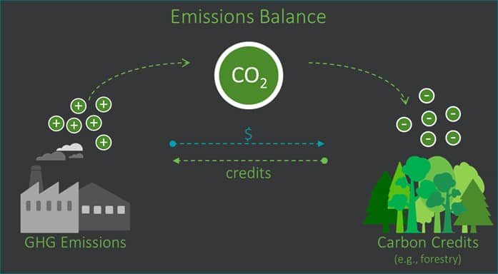
कार्बन क्रेडिट
प्रदूषण कमी करून त्यातून उत्पन्न मिळवणे
कार्बन क्रेडिट म्हणजे काय ?
एक कार्बन क्रेडिट म्हणजे संबंधित देश एक टन कार्बनडायऑक्साइड
उत्सर्जन करू शकतो. प्रमाणा पेक्षा जास्त उत्सर्जन करून ही देशातील
उद्योगाचे कार्य सुरू ठेवायचे ,असेल तर त्या देशाला इतर देशाकडून
कार्बन क्रेडिट विकत घ्यावे लागते

Slide 11
लागवडी पासून चौथ्या वर्षानंतर कार्बन क्रेडिट मिळण्यास
सुरुवात होते .
शासनाची अधिकृत अधिकारी प्रत्यक्ष प्लॉट वर निरीक्षण
करून, तेथील लागवडीचा आढावा घेतात .
झाडाचा आकार ,पानांचा आकार झाडाची ऊंची या सर्व
गोष्टींचा आढावा घेऊन शेतकऱ्याला कार्बन क्रेडिटचे पैसे देतात.
चौथ्या वर्षा पासून ते तोडणी पर्यंत रुपये
30,000/- ते 2,50,000/- रुपये पर्यंत कार्बन क्रेडिट मिळते

Slide 12
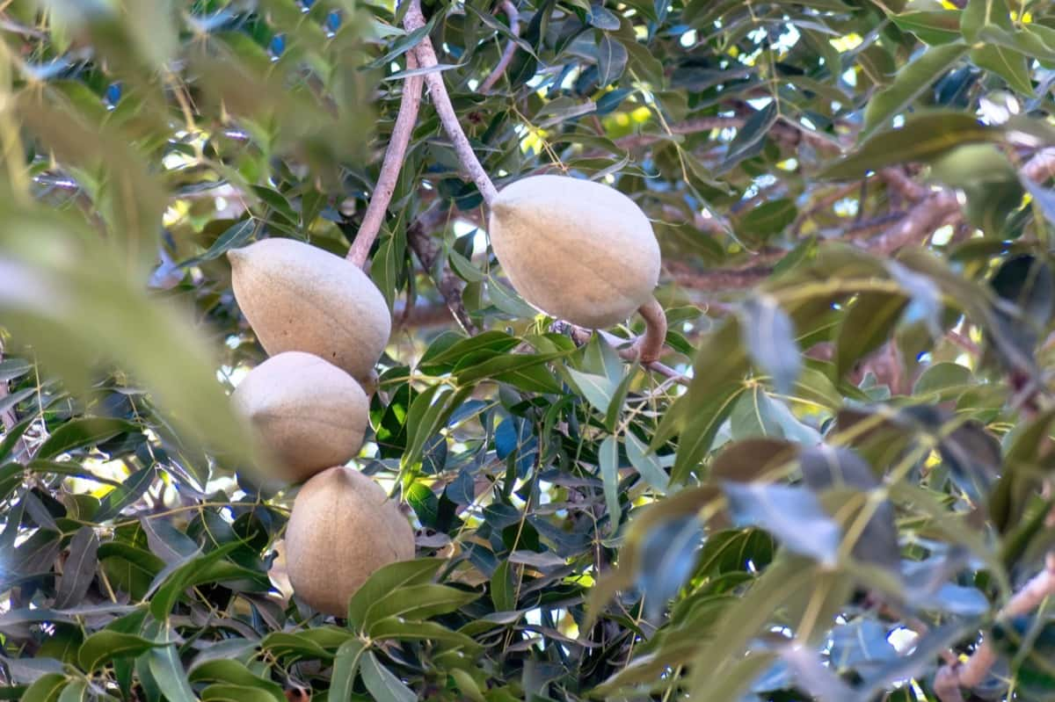
बियापासून मिळणारे उत्पन्न
झाडाला 4 ते 10 वर्ष कालावधी मध्ये.
उदा.एका झाडाला साधारण 100.00 ग्रॅम बिया मिळतात .
साधारणता एका किलोला कमीत कमी 700 रुपये बाजारभाव मिळतो
1 झाड = 100.00 ग्रॅम
450 झाडे x 100.00 ग्रॅम = 45 किलो
45 x 700 रुपये = 31500/- रुपये

Slide 13
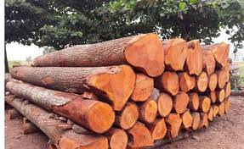
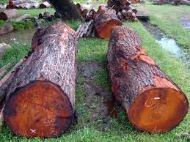
लाकडापासून मिळणारे उत्पन्न
झाडाची ऊंची 60ते 70फुट
झाडाचा व्यास 3 ते 3.5 फुट

Slide 14
या लाकडची विक्री घनफुटा मध्ये होते .
एका झाडा पासून 20 ते 35 घनफुट लाकूड उत्पादन होते
1 ft.लांबी x 1ft. रुंदी x 1ft . ऊंची म्हणजे एक घनफुट
1 ft. रुंदी
1 ft . ऊंची
1 ft . लांबी

Slide 15
एका घनफुटाची किंमत सध्या 2160/- बाजारात आहे
सरासरी 20 ते 35 घनफुट लाकूड एका झाड पासून मिळते
उदा .एका घनफुटाची किंमत जर 2160/- पकडली तर
एक झाड सरासरी 20 घनफुट x 2160/- = 43200/-
एका एकरात 450 झाडांची लागवड होते
एका झाडा पासून 43200/- उत्पन्न
450 झाडे x 43200/- = 1,94,40,000/-(करोड)

Slide 16

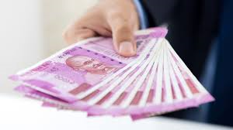
एकरी 11 ते 12 वर्षातील उत्पन्नाचे अंदाजपत्रक
महोगनी शेतीतून मिळणारे उत्पन्न
MRGS 2,56,000+ कार्बन क्रेडिट 14,00,000/ रुपये+बिया 2,40,000/-रुपये+लाकूड 1,94,40,000/-(करोड) = 2,13,36,000/- एकूण उत्पन्न

Slide 17

कंपनी आणि शेतकरी करार
कार्बन क्रेडिट मिळवून देणे
बियांना चांगला दर मिळवून देणे
लाकूड कापणी परवाना आणि वाहतूक परवाना
30 वर्षाचा कारारसाठी 500/- रुपये स्टॅम्प
कंपनी कडून कार्बन क्रेडिट,बिया व लाकूड विक्रीतून येणाऱ्या उत्पन्नावर 25% शुल्क आकारले जाईल.

Slide 18
लागवडीस येणार खर्च
लागवडीस एकरी येणारा खर्च
47000/- रुपये
500 महोगनी रोपे
दर तीन महिन्याला कंपनी चे अग्रॉनॉमिस्ट यांची
प्लॉट व्हिजिट .
* प्रत्येक सहा महिन्याला माती व पाणी परीक्षण.

Slide 19
FARMERS MODEL MAHOGANY PLANTATION : FARMERS PROJECT
1 . महोगनी रोपांचे 47000 रुपये चे पॅकेज आहे .
2 . बिया विक्री व लाकूड विक्री व अनुदानामध्ये कंपनीची 25 %
पार्टनरशिप राहील .
5 . बियांना कंपनी कडून हमी भाव दिला जाईल , बियांचा दर 700 रुपये किलो असेल .
6 . प्रत्येक 3 महिन्याला कंपनीचे अग्रोनोमिस्ट प्लॉट ला VISIT करतील .
7 . शेतकऱ्यांच्या मागणीनुसार EMERGENCY VISIT केली जाईल .
8 . बिया सोबतच लाकडाला ही हमी भाव दिला जाईल , तोडणी च्या वेळेस व्यास 3 फुटाच्या
आत असल्यास 500 रुपये व 3 फुटांपेक्षा जास्त असल्यास 700 रुपये दिला जाईल .

Slide 20
महोगनीची वैशिष्ट्ये
महोगनी लागवडीत सर्व आंतरपिके काढता येतात.
महोगनी लाकूड जहाजबांधणी, फर्निचर, बांधकाम, वाद्य यंत्रासाठी वापरले जाते.
कॅन्सर, टीबी, बीपी, मधुमेह यांसारख्या आजारांवर औषध बनवण्यासाठी महोगनीच्या बियांचा वापर केला जातो.
घरांमध्ये टाइल्सऐवजी ते फ्लोअरिंग वूड्स म्हणून वापरले जाऊ शकते.
चौथ्या वर्षापासून कार्बन क्रेडिट मिळण्यास मदत होते.
भविष्यात महोगनी लाकडाला जागतिक बाजारपेठेत जास्त मागणी असेल अशी अपेक्षा आहे.
महोगनी 10x10 किंवा 12x12 फूट अंतरावर लावल्याने कोणतेही आंतरपीक घेता येते.
कार्बन क्रेडिट:
कार्बन क्रेडिट्समुळे कृषी व्यवसायाकडे दृष्टीकोन उंचावण्यास आणि शेतकऱ्यांची आर्थिक स्थिती सुधारण्यास मदत होते.
महोगनीची झाडे सूर्यप्रकाशाच्या मदतीने वातावरणातील कार्बन डायऑक्साइड (CO2) शोषून घेतात.

Slide 21
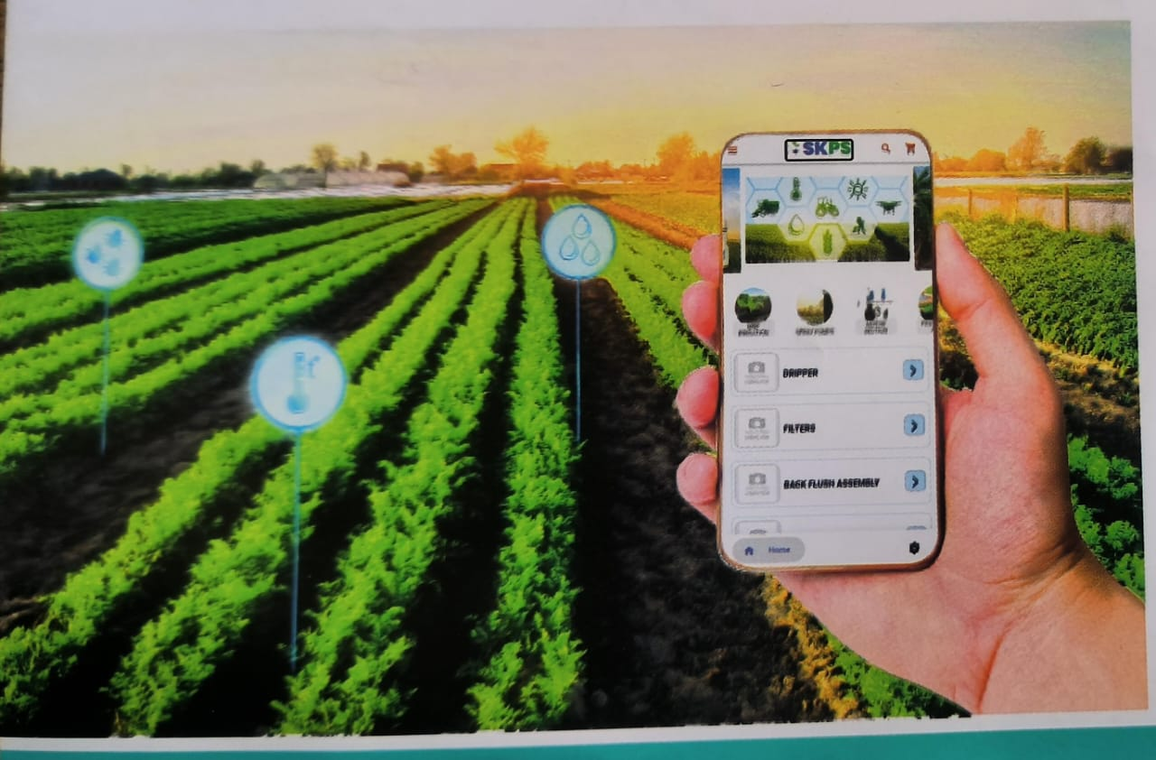
आधुनिक तंत्रज्ञान
मोबाइल ॲप्सद्वारे उच्च दर्जाची आणि तांत्रिक शेती आणि उत्पादन गुणवत्ता यावर भर दिला जाईल

Slide 22
THANK YOU
S
K
P
S
SKPS MAHOGANY PVT. LTD.

